Slide 1
Сетевой инженер. Базовый
otus.ru

Slide 2


Меня хорошо видно
& слышно?

Slide 3
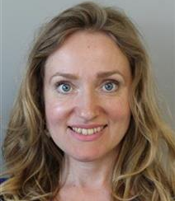
Защита проекта
Тема: «Проектирование сети для офисов компании средних размеров»
Гришаева Ольга
Сетевой инженер
ООО “ЭГГЕР ДРЕВПРОДУКТ ГАГАРИН”

Slide 4
План защиты
Цели проекта
Что планировалось
Используемые технологии
Что получилось
Схемы/архитектура
Выводы

Slide 5
Цели проекта
 | Закрепить пройденный материал, создав локальную сеть для офиса среднего размера.

Slide 6
Что планировалось
 | Создать локальную сеть для небольшой фирмы в эмуляторе CPT. Офис состоит из нескольких корпусов. В каждом кабинете основного корпуса помимо ПК также размещены принтеры. Во вспомогательном корпусе располагается серверная и кабинет сотрудника службы ИТ.

Slide 7
Используемые технологии
1. | VLAN
2. | RoS
3. | DHCP
5. | NTP

Slide 8
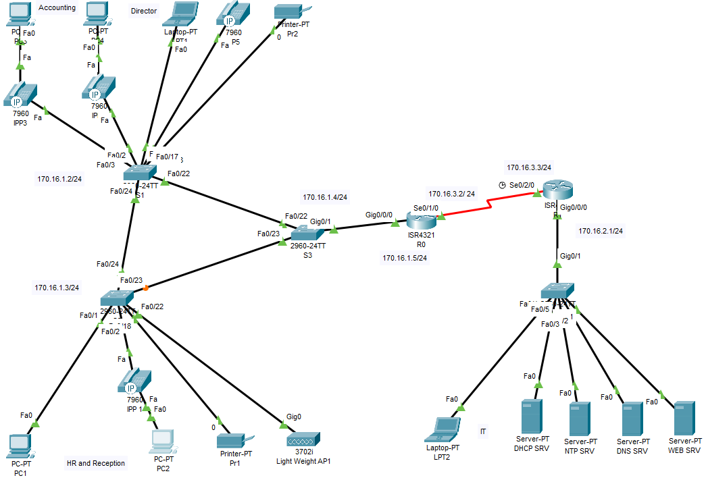
Что получилось

Slide 9
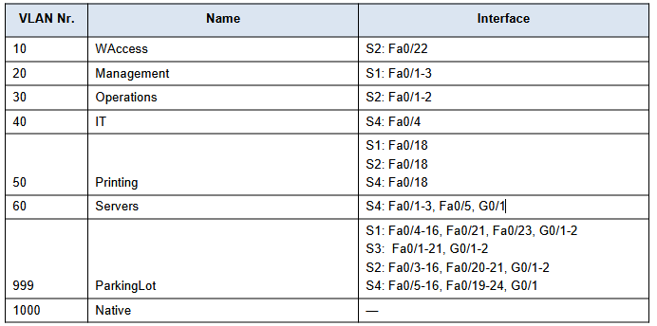
Что получилось
В ходе работы были выделены нижеуказанные VLAN:

Slide 10
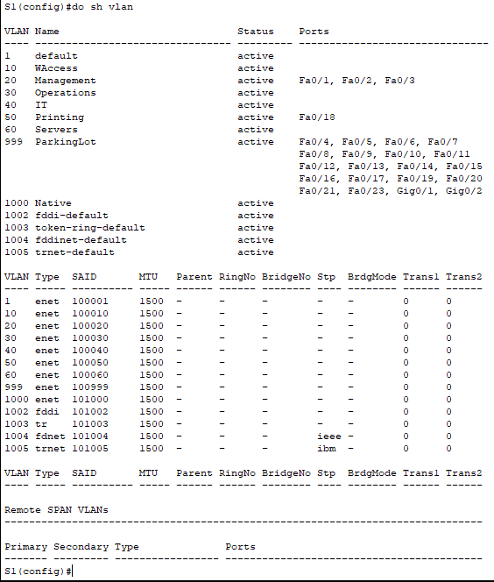
Что получилось

Slide 11
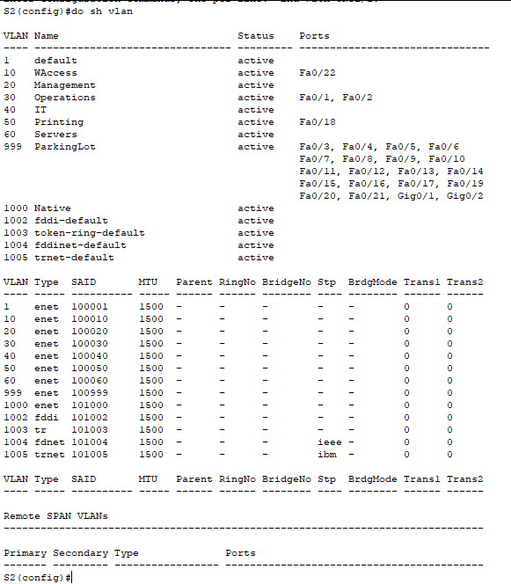
Что получилось

Slide 12
Что получилось
В ходе работы реализована технология Router-on-a-stick на маршрутизаторе R0. Все неиспользуемые порты на коммутаторах были переведены в 999 VLAN ParkingLot и отключены.

Slide 13
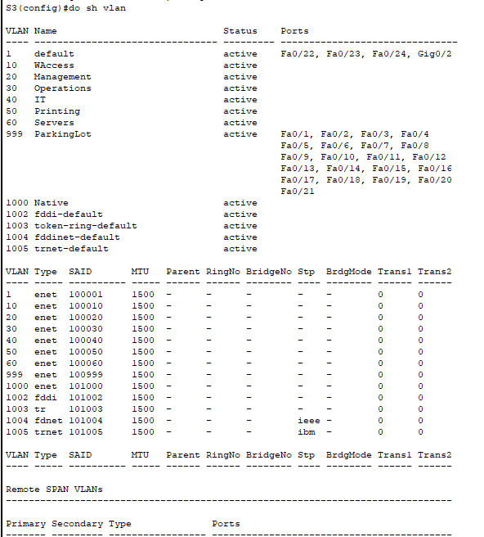
Что получилось

Slide 14
Выводы и планы по развитию
1. | ACL
2. | VPN (IPsec)
3. | HSRP

Slide 15
Спасибо за внимание!

Slide 16
Инструкции для работы
с презентацией

Slide 17




























Слайд с иллюстрациями
Используйте иллюстрации. Они облегчают восприятие материала
Работа с данными
Интернет/Сети

Slide 18






















Слайд с иллюстрациями
Люди
Обучение, исследование

Slide 19




























Слайд с иллюстрациями
Компьютерные игры
Технологии

Slide 20


























Слайд с иллюстрациями
Коммуникации
Коммуникации
Разное

Slide 21




















Слайд с иллюстрациями
Флажки/Метки

